Slide 1

Project Galicia
LBO de Inditex · Business plan, estructura de la compra y financiación
HECHO Y PRESENTADO POR
Anxo Brandán Herrera Castro
Javier Lázaro Rodríguez
Álvaro Pérez Ramos
Comité de inversión del consorcio de private equity · Octubre 2026 · Estrictamente confidencial
Notes:
[ÁLVARO] Buenos días. Somos Herrera Lázaro Pérez Partners: Anxo Herrera, Javier Lázaro y yo, Álvaro Pérez. Actuamos como banco de inversión de un consorcio de private equity que quiere comprar Inditex, y hoy presentamos Project Galicia en cuatro bloques: el business plan que justifica la operación, la estructura de la compra, la estructura de la deuda y, por último, quién la financia y cuánto gana cada uno.

Slide 2

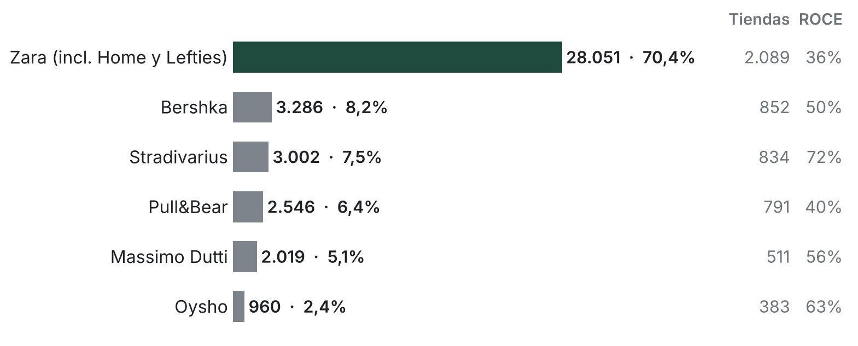
CONTEXTO · INDITEX HOY
El mayor grupo de moda del mundo: seis marcas, 5.460 tiendas y un modelo de proximidad que genera caja
€39.864m
28,3%
58,3%
26,7%
5.460
40%
Ventas FY2025
Margen EBITDA
Margen bruto
Ventas online
Tiendas
ROCE del grupo
Cierre: enero de 2026
€11.267m reportados
+130 pb desde FY2022
€10.656m
Más de 90 mercados
Otras marcas: 40–72%
VENTAS POR MARCA FY2025: €M, % DE VENTAS, TIENDAS Y ROCE
VENTAS POR REGIÓN FY2025
Europa sin España
21.509
54,0%
América
6.971
17,5%
España
6.754
16,9%
Asia y resto
4.630
11,6%
MODELO DE NEGOCIO
Proximidad: ~50% de la producción cerca de España; del diseño a la tienda en 2–3 semanas.
Precio completo: más del 85% se vende sin rebaja; las rebajas no llegan al 15%.
Las marcas pequeñas logran más ROCE porque usan la logística y la tecnología de Zara.
Tienda + online: inventario único; el 35% de los pedidos online se recoge en tienda.
Ejercicio fiscal 2025 de Inditex (febrero 2025 – enero 2026). € millones salvo indicación.
Project Galicia · Estrictamente confidencial · 2
Notes:
[ÁLVARO] Empecemos por la compañía. Inditex es el mayor grupo de moda del mundo: en 2025 vendió 39.864 millones, con un EBITDA reportado de 11.267 millones, un 28% de margen, y un ROCE del 40%. Zara, con Home y Lefties, aporta el 70% de las ventas, pero las marcas pequeñas, como Stradivarius u Oysho, logran ROCE de hasta el 72% porque usan la logística de Zara. Más de la mitad de las ventas están en Europa fuera de España y el 27% ya es online. Y la clave es la proximidad: la mitad de la producción está cerca de España, una prenda llega del diseño a la tienda en dos o tres semanas y más del 85% se vende a precio completo.

Slide 3
RESUMEN EJECUTIVO
Proponemos comprar el 100% de Inditex a €63,73 por acción, con 8,2x de deuda y Amancio Ortega como socio
€63,73
€198.634m
19,9x
€76.956m
€114.351m
18,2%
Precio de la OPA
Valor del equity
EV / EBITDA de entrada
Deuda total
Equity en la TopCo
TIR de nuestro cliente (GP)
+15% sobre €55,42
3.116,7m acciones
EV €187.676m
8,2x EBITDA pre-IFRS 16
43,4% Amancio Ortega
3,23x con carry
01
02
03
04
Business plan
Estructura de la compra
Estructura de la deuda
Financiadores
EBITDA de €9.433m a €14.519m en 2032 (+6,4% anual) en el caso base; cuatro escenarios, de Bull a Bank case.
OPA de exclusión por el 100% a través de TopCo, MidCo y BidCo, con rollover del 25% de Amancio Ortega.
Senior 5,5x, mezzanine 1,5x y vendor loan 1,2x. DSCR mínimo de 1,44x en el caso base y 1,25x en el Bank case.
10 bancos aseguran €62.840m; 24 bancos, 18 inversores institucionales y 9 fondos de crédito completan la deuda.
Caso base. EBITDA pre-IFRS 16. € millones salvo indicación.
Project Galicia · Estrictamente confidencial · 3
Notes:
[ÁLVARO] Esta es la operación en una página. Ofrecemos 63,73 euros por acción, una prima del 15% sobre la cotización de 55,42. Eso valora el 100% del equity en 198.634 millones y supone pagar 19,9 veces el EBITDA pre-IFRS 16. Lo financiamos con 76.956 millones de deuda, 8,2 veces EBITDA, y con 114.351 millones de equity en una sociedad holding, la TopCo, donde Amancio Ortega mantiene el 43%. En el caso base el equity rinde un 10,8% anual hasta la salida en 2032, y nuestro cliente, el GP, llega al 18,2% gracias al carry. Abajo está el mensaje clave de cada bloque.

Slide 4
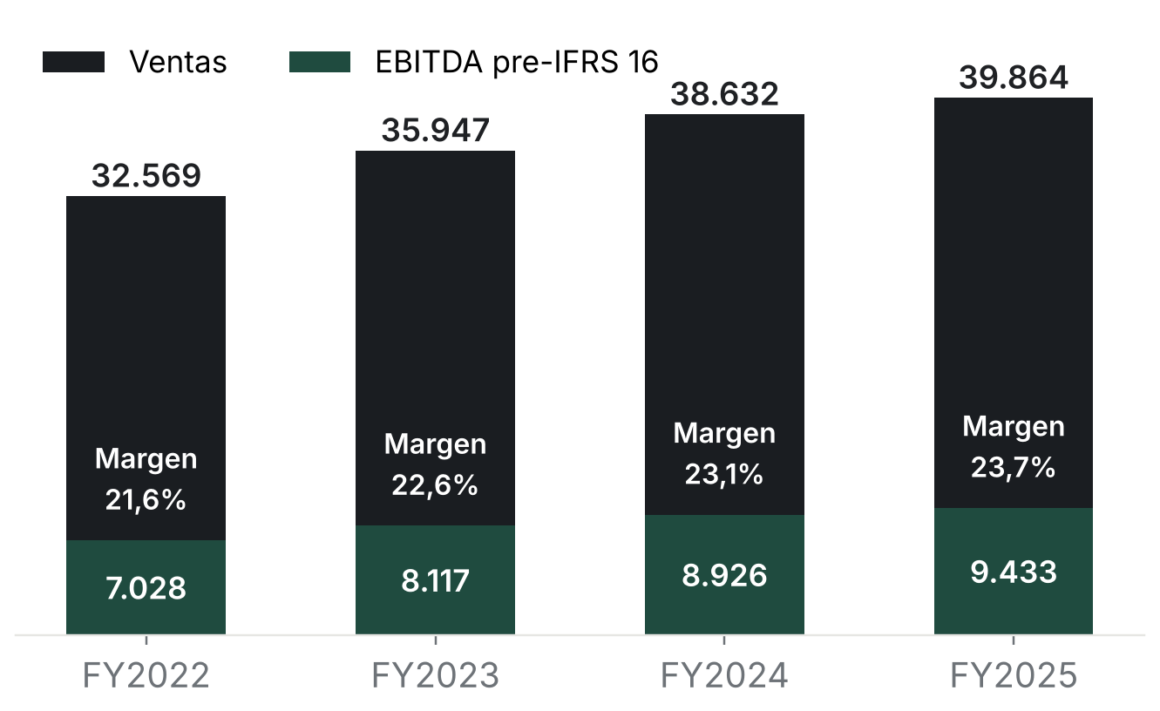
01 BUSINESS PLAN
Inditex parte de una posición muy sólida: márgenes crecientes, sin deuda y un circulante que la financia
+7,0%
Crecimiento anual de ventas
De €32.569m (FY22) a €39.864m (FY25)
€9.433m
EBITDA pre-IFRS 16 (FY25)
Reportado €11.267m menos €1.834m de alquileres en caja
−€4.172m
Circulante negativo
−10,5% de las ventas: los proveedores financian el negocio
€10.958m
Caja neta (FY25)
Ventas y EBITDA pre-IFRS 16, FY2022–FY2025 (€m)
Sin deuda financiera: toda la capacidad de deuda está libre
Project Galicia · Estrictamente confidencial · 4
Notes:
[ÁLVARO] Primer bloque: el business plan. Inditex parte de una posición muy sólida. Entre 2022 y 2025 sus ventas crecieron un 7% anual y su margen EBITDA pasó del 21,6% al 23,7%. Trabajamos con EBITDA pre-IFRS 16, es decir, restando los 1.834 millones de alquileres que se pagan en caja, porque es la cifra con la que los bancos dimensionan la deuda. Además, Inditex tiene un circulante negativo de 4.172 millones: cobra al contado y paga a plazo, así que cuando crece genera caja en vez de consumirla. Y no tiene deuda: casi 11.000 millones de caja neta. Es el perfil ideal para un LBO.

Slide 5
01 BUSINESS PLAN
El plan se construye driver a driver y se calibra en cuatro escenarios
1
2
3
4
Histórico real
›
Nueve drivers
›
Monte Carlo
›
Cuatro escenarios
Cuentas de Inditex FY2022–FY2025
Ventas, márgenes, gastos, alquileres, capex y circulante
Cada driver calibrado por simulación
Bull P80 · Base P50 · Bear P20 · Bank P10
LA BASE DE TODO EL MODELO: EBITDA PRE-IFRS 16
€11.267m
−
€1.834m
=
€9.433m
EBITDA reportado FY2025
Alquileres pagados en caja
EBITDA pre-IFRS 16
Es la cifra con la que se dimensiona la deuda, se miden los covenants y se valora la entrada y la salida.
Project Galicia · Estrictamente confidencial · 5
Notes:
[ÁLVARO] ¿Cómo construimos el plan? Partimos del histórico real y proyectamos con nueve drivers: ventas, margen bruto, gastos operativos, alquileres, capex de mantenimiento y de expansión, y las tres partidas del circulante. Cada driver está calibrado con una simulación de Monte Carlo, y de ahí salen cuatro escenarios por percentiles: Bull, Base, Bear y el Bank case, el escenario de estrés que exigen los bancos. Todo se mide en EBITDA pre-IFRS 16: 11.267 millones reportados menos 1.834 de alquileres, 9.433 millones de partida.

Slide 6
01 BUSINESS PLAN
Los cuatro escenarios se diferencian en crecimiento, márgenes, capex y circulante
Hipótesis anual (2026–2032)
Base (P50)
Bull (P80)
Bear (P20)
Bank (P10)
Crecimiento de las ventas
5,25%
7,00%
3,75%
2,75%
Margen bruto
58,1%
58,5%
57,7%
57,4%
Crecimiento de los gastos operativos
4,5%
5,8%
3,5%
2,8%
Crecimiento de los alquileres en caja
3,6%
3,9%
3,0%
2,5%
Capex de mantenimiento (% ventas)
3,5%
3,5%
3,2%
3,0%
Capex de expansión EE. UU. y logística (% ventas)
1,5%
2,0%
1,2%
1,0%
Existencias (% ventas)
8,2%
8,0%
8,4%
8,5%
Clientes (% ventas)
2,9%
2,9%
2,9%
3,0%
Proveedores (% ventas)
−21,5%
−22,0%
−21,3%
−21,1%
Gastos operativos por debajo de las ventas en el caso base (4,5% frente a 5,25%): el margen EBITDA sube del 23,7% al 25,5%.
Project Galicia · Estrictamente confidencial · 6
Notes:
[ÁLVARO] Estas son las hipótesis de cada escenario. En el caso base las ventas crecen un 5,25% al año, el margen bruto se mantiene en el 58,1% y los gastos operativos crecen un 4,5%, menos que las ventas: ese apalancamiento operativo es lo que mejora el margen. El capex es del 5% de las ventas, un 3,5% de mantenimiento y un 1,5% para la expansión en Estados Unidos y en logística, y el circulante sigue siendo negativo. En el Bull las ventas crecen un 7%, en el Bear un 3,75% y en el Bank case un 2,75%.

Slide 7
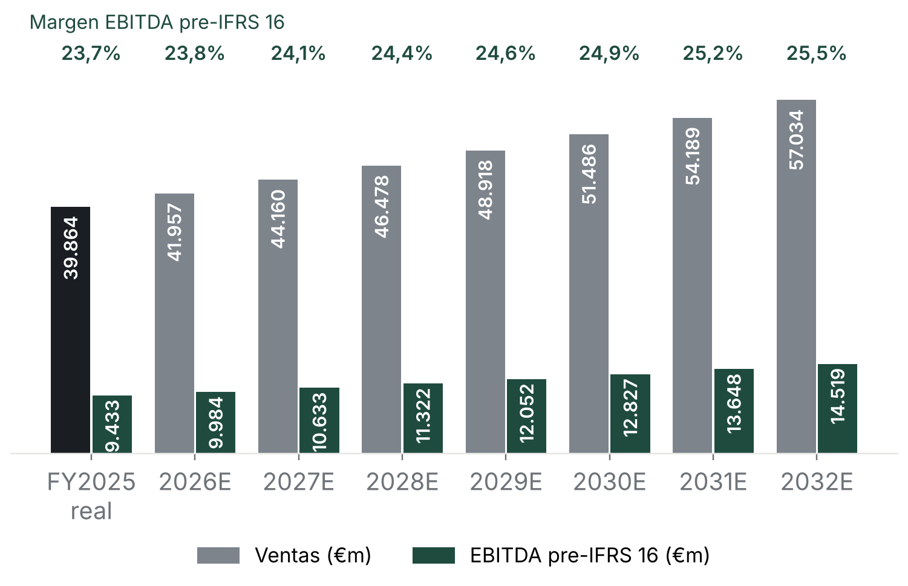
01 BUSINESS PLAN
En el caso base el EBITDA crece de €9.433m a €14.519m y el margen sube casi dos puntos
€57.034m
Ventas en 2032
Crecimiento anual del 5,25%
€14.519m
EBITDA pre-IFRS 16 en 2032
Crecimiento anual del 6,4%; margen del 25,5%
€7.322m → €10.993m
Caja para servir la deuda (CFADS)
EBITDA menos impuestos, capex de mantenimiento y circulante, 2026–2032
Caso base. CFADS: caja disponible para el servicio de la deuda. € millones salvo indicación.
Project Galicia · Estrictamente confidencial · 7
Notes:
[ÁLVARO] Con estas hipótesis, en el caso base las ventas pasan de 39.864 millones a 57.034 millones en 2032, y el EBITDA de 9.433 a 14.519 millones, un 6,4% anual, con el margen subiendo del 23,7% al 25,5%. Pero para la deuda lo que importa es la caja disponible para pagarla, el CFADS: empieza en 7.322 millones en 2026 y llega a casi 11.000 millones en 2032. Paso la palabra a Anxo.

Slide 8
02 ESTRUCTURA DE LA COMPRA
OPA de exclusión por el 100% a €63,73 por acción: prima del 15% y 19,9x EBITDA
PRECIO DE LA OFERTA
›
›
Por qué una OPA por el 100%
€55,42
+15%
€63,73
1
Es obligatoria
Cotización sin perturbar
Prima de control (+€8,31)
Precio de la OPA
Superar el 30% de una cotizada obliga a ofrecer comprar a todos los accionistas.
VALORACIÓN IMPLÍCITA
2
Exclusión de bolsa
€198.634m
−
€10.958m
=
€187.676m
→
19,9x
Con el 90% se fuerza la venta del resto e Inditex deja de cotizar.
Equity · 3.116,7m acciones
Caja neta
Valor de empresa (EV)
EV ÷ EBITDA pre-IFRS 16 (€9.433m)
3
Acceso a la caja
Sin minoritarios, Inditex sube dividendos a la BidCo y se fusiona con ella.
Precio exigente
Tamaño sin precedentes
A 19,9x la rentabilidad tiene que venir del crecimiento del EBITDA, no de la deuda: la limitamos a lo que la caja puede pagar (8,2x).
Sería el mayor LBO de la historia: hacen falta un consorcio de fondos, co-inversores y deuda sindicada entre muchos bancos.
4
Grupo fiscal
Con más del 75%, los intereses se compensan con los beneficios de Inditex.
Fuente: RD 1066/2007 de OPAs (OPA obligatoria, exclusión y venta forzosa); art. 58 Ley 27/2014 (LIS).
Project Galicia · Estrictamente confidencial · 8
Notes:
[ANXO] Gracias, Álvaro. Segundo bloque: cómo se hace la compra. Lanzamos una OPA de exclusión por el 100% a 63,73 euros por acción: la cotización sin perturbar, 55,42, más una prima de control del 15%. Con 3.116,7 millones de acciones, el equity vale 198.634 millones; restando la caja neta de 10.958, el valor de empresa es de 187.676 millones, 19,9 veces el EBITDA pre-IFRS 16. Es un precio exigente: la rentabilidad tiene que venir del crecimiento, no de cargar más deuda. Y sería el mayor LBO de la historia, por eso hacen falta un consorcio, co-inversores y deuda sindicada. ¿Por qué el 100%? Superar el 30% obliga a ofrecer a todos; con el 90% forzamos la venta del resto e Inditex sale de bolsa; sin minoritarios podemos subir sus dividendos y fusionarla con la BidCo; y con más del 75% formamos un grupo fiscal que deduce los intereses.

Slide 9
02 ESTRUCTURA DE LA COMPRA
Amancio Ortega reinvierte el 25% de Inditex: sin su acuerdo no hay operación
QUIÉN VENDE Y CÓMO COBRA A €63,73 POR ACCIÓN
Accionista
% de Inditex
€m
Cómo cobra
Por qué el rollover
Amancio Ortega · rollover
25,0%
49.658
Acciones de la TopCo
1
Condición necesaria
Amancio Ortega · venta
34,3%
68.131
Efectivo
Amancio controla el 59,3%: la operación solo es viable con él como socio.
Sandra Ortega
5,05%
10.031
Efectivo + vendor loan
2
Para Amancio
Free float (bolsa)
35,65%
70.813
Efectivo
Mantiene el 43,4% de la TopCo, cobra €68.131m en efectivo y el canje no tributa.
Total
100%
198.634
148.975 en efectivo
3
Para el consorcio
CÓMO SE PAGA EL 100% DE INDITEX
Reduce en €49.658m el efectivo que hay que levantar.
Rollover · 25%
Amancio · 34,3%
Free float · 35,65%
4
Alineación
Sandra
€49.658m en acciones
€148.975m en efectivo (75%)
El fundador gana lo mismo que el fondo: 2,05x hasta 2032 (€49.658m → €101.609m).
Sandra Ortega vende todo su 5,05%, sale del capital y concede a la TopCo un vendor loan de €10.925m.
Fuente: art. 87 Ley 27/2014 (LIS), régimen de neutralidad fiscal del canje de valores.
Project Galicia · Estrictamente confidencial · 9
Notes:
[ANXO] La pieza clave es Amancio Ortega. Tiene el 59,3%: sin su acuerdo no hay operación. Por eso le proponemos un rollover: aporta el 25% de Inditex, unos 49.700 millones, a la TopCo en acciones, y vende el 34,3% restante por unos 68.100 millones en efectivo. El free float vende todo. Sandra Ortega vende su 5,05%, sale del capital y además financia la operación con un vendor loan de 10.925 millones a la TopCo. Así, el 75% del precio, 148.975 millones, se paga en efectivo. El rollover funciona para todos: Amancio mantiene el 43% y el canje no tributa; el consorcio necesita casi 50.000 millones menos; y el fundador gana exactamente lo mismo que el fondo, 2,05 veces.

Slide 10
02 ESTRUCTURA DE LA COMPRA
Tres sociedades ordenan el riesgo y, tras la OPA, la deuda baja hasta la caja de Inditex
Accionistas
TopCo
Vendor loan · Sandra Ortega
Debt push-down
Amancio 43,4% · GP 8,5% · LPs 48,1%
€10.925m al 5%. Sale del capital: sin acciones ni votos.
Equity €114.351m
1
Fusión BidCo–Inditex
La deuda senior pasa a la sociedad que genera la caja para pagarla.
MidCo
Mezzanine
€14.150m · 10,5% PIK · club de 9 fondos
2
Fusión apalancada
Holding intermedia
La ley exige un plan de repago de la deuda, un informe de los administradores y un informe de experto independiente.
Vendedores en la OPA
BidCo
Deuda senior · 5,5x
€148.975m en efectivo
TLA €18.866m · TLB €33.016m · RCF €1.000m
3
Efecto fiscal
Lanza la OPA
En el grupo fiscal los intereses se deducen contra los beneficios de Inditex, hasta el 30% del EBITDA.
↑ Más arriesgada y cara cuanto más lejos de la caja de Inditex
Inditex · 100%
4
Deuda de adquisición
EBITDA €9.433m
38,7% del precio, por debajo del límite del 70% para deducir sus intereses.
Se fusionan tras la OPA
Fuente: art. 42 RDL 5/2023 (fusión apalancada); arts. 16.1, 16.5 y 58 Ley 27/2014 (LIS); art. 150 Ley de Sociedades de Capital.
Project Galicia · Estrictamente confidencial · 10
Notes:
[ANXO] La compra se hace con tres sociedades. Arriba, la TopCo, con los accionistas y el vendor loan. Debajo, la MidCo, que recibe la mezzanine y solo cobra lo que sube después de pagar a los bancos. Y la BidCo, que recibe la deuda senior y lanza la OPA. Cuanto más segura y barata es la deuda, más cerca está de la caja. Inditex no puede garantizar la deuda con la que se la compra, por la prohibición de asistencia financiera; por eso, después de la OPA, hacemos el debt push-down: la BidCo se fusiona con Inditex y la deuda queda donde está la caja. Es una fusión apalancada, y la ley exige un plan de repago, un informe de los administradores y un informe de experto independiente. Con el grupo fiscal los intereses se deducen hasta el 30% del EBITDA, y la deuda de adquisición, un 38,7% del precio, está por debajo del límite del 70%.

Slide 11
02 ESTRUCTURA DE LA COMPRA
TopCo en detalle: el consorcio controla el 56,6% y Amancio el 43,4%
Fondos de PE (GP)
Co-inversores (LPs)
1
Dos niveles de reparto
€9.704m · 15% del cheque
€54.989m · 85% del cheque
En la TopCo todos tienen acciones ordinarias y cobran a prorrata. En 2032: Amancio €101.609m y consorcio €132.372m.
Vehículo del consorcio
Pontegadea
2
El waterfall, dentro del consorcio
€64.693m · gestionado por el GP · aplica el waterfall
Amancio Ortega · €49.658m en acciones
Los LPs recuperan su capital y un 8% anual; después catch-up del GP y reparto 80/20.
56,6%
43,4%
3
Amancio entra con acciones
Vendor loan
TopCo · €114.351m de equity
Canje del 25% de Inditex por acciones de la TopCo, sin tributar en el canje.
Sandra · €10.925m
Acciones ordinarias · consorcio 56,6% · Amancio 43,4%
Deuda de la TopCo: sin acciones ni votos
4
Pacto de socios (propuesta)
100% → MidCo → BidCo → Inditex
Mayoría del consorcio en el consejo, veto de Amancio en materias reservadas, arrastre y acompañamiento en la salida.
Fuente: art. 87 Ley 27/2014 (LIS), canje de valores.
Project Galicia · Estrictamente confidencial · 11
Notes:
[ANXO] La TopCo es donde se decide quién manda y cómo se reparte el valor. El consorcio invierte a través de un vehículo que gestiona nuestro cliente, el GP, que pone 9.704 millones, el 15%, junto a los co-inversores, que ponen el 85%. Ese vehículo tiene el 56,6% de la TopCo y Pontegadea el 43,4%. El reparto funciona a dos niveles: en la TopCo todos cobran a prorrata de sus acciones, y dentro del consorcio se aplica un waterfall con hurdle y carry, que Javier explicará al final. Proponemos además un pacto de socios: mayoría del consorcio en el consejo, veto de Amancio en materias reservadas y derechos de arrastre y acompañamiento en la salida.

Slide 12
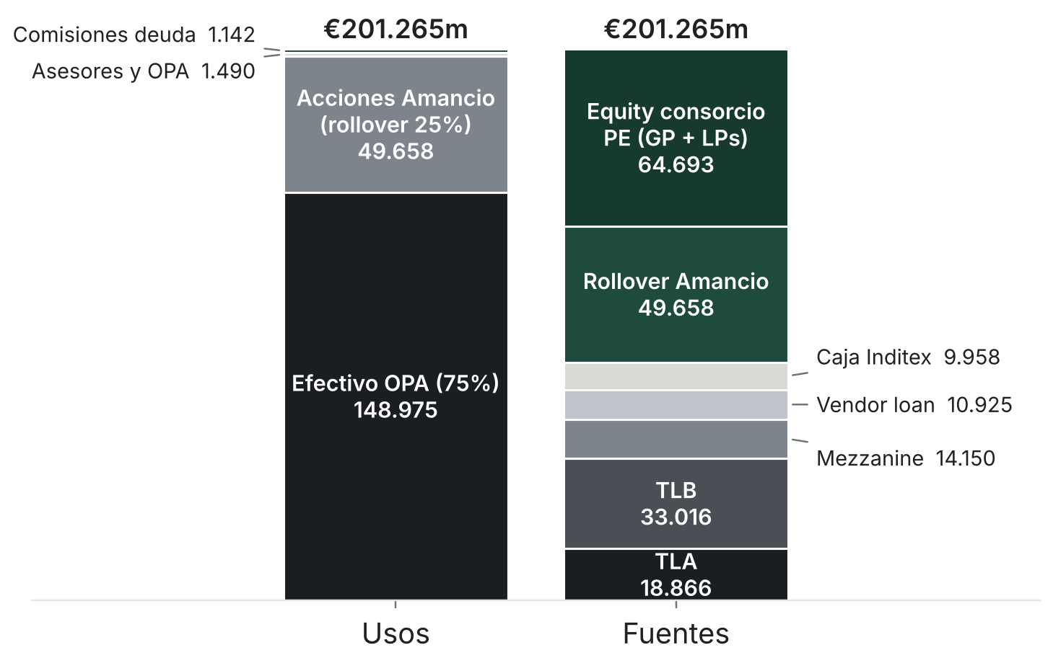
02 ESTRUCTURA DE LA COMPRA
La operación mueve €201.265m; nuestros honorarios son €1.490m, el 1% del efectivo de la OPA
NUESTROS HONORARIOS
€1.490m
1% del efectivo de la OPA (€148.975m)
Success fee al cierre · asesoramiento de M&A, OPA y legal
FUENTES
Deuda
€76.956m
38%
Equity (rollover + consorcio)
€114.351m
57%
Caja de Inditex
€9.958m
5%
Otras comisiones: financiación €1.142m para bancos y fondos (entrada total €2.632m, 1,3%); en la salida, 0,75% del EV (€2.166m).
Usos y fuentes de la operación (€m)
€ millones salvo indicación.
Project Galicia · Estrictamente confidencial · 12
Notes:
[ANXO] Este es el cuadro de fuentes y usos: la operación mueve 201.265 millones. En los usos, 148.975 millones de efectivo para la OPA, las acciones que aporta Amancio y 2.632 millones de comisiones. A la derecha, con total transparencia, nuestros honorarios: 1.490 millones, el 1% del efectivo de la OPA, como success fee al cierre por el asesoramiento de M&A, la OPA y el legal. Los otros 1.142 millones son comisiones de financiación para bancos y fondos, y en la salida habrá un 0,75% del valor de empresa, unos 2.166 millones. En las fuentes, 76.956 millones de deuda, el 38%; 114.351 de equity, el 57%; y 9.958 de caja de Inditex, el 5%. El cheque del consorcio es la variable de cierre. Paso la palabra a Javier.

Slide 13
03 ESTRUCTURA DE LA DEUDA
€76.956m de deuda (8,2x EBITDA) en cinco tramos
Tramo
Sociedad
€m
x EBITDA
Coste
Amortización
Comisión
RCF (revolving)
BidCo
1.000
0,1x
E + 2,00%
No dispuesta; 0,75% sin usar
1,00%
Term Loan A
BidCo
18.866
2,0x
E + 2,25% (5,60%)
7 años: 5/10/10/15/20/20/20%
1,25%
Term Loan B
BidCo
33.016
3,5x
E + 3,25% (6,60%)
Bullet 7 años; cash sweep 85%
1,75%
Mezzanine
MidCo
14.150
1,5x
10,5% PIK
Bullet 7,5 años
2,25%
Vendor loan (Sandra Ortega)
TopCo
10.925
1,2x
5,0% en caja
Bullet 8 años
—
Total dispuesto
76.956
8,2x
6,85% medio
€1.142m
Senior 5,5x
Subordinada 2,7x
Coste medio inicial 6,85%
TLA amortizable para bancos y TLB bullet para inversores institucionales; el sweep del 85% acelera el pago.
Mezzanine PIK: no consume caja durante el LBO. Vendor loan: la deuda más barata tras la senior.
Euribor swap del 3,35% más el margen de cada tramo.
E = Euribor swap 3,35%. PIK: el interés se capitaliza y se paga al vencimiento. Bullet: se devuelve de una vez al vencimiento.
Project Galicia · Estrictamente confidencial · 13
Notes:
[JAVIER] Gracias, Anxo. Tercer bloque: la deuda. Son 76.956 millones, 8,2 veces EBITDA, en cinco tramos. En la BidCo, la deuda senior: un RCF de 1.000 millones sin disponer, que sirve de colchón de liquidez; el Term Loan A, al 5,6%, que se amortiza en siete años; y el Term Loan B, al 6,6%, que se devuelve al vencimiento con un cash sweep del 85%: el 85% de la caja sobrante se destina a pagarlo antes. Por debajo, la mezzanine en la MidCo, al 10,5% PIK: los intereses no se pagan, se capitalizan. Y en la TopCo, el vendor loan de Sandra al 5%. El coste medio inicial es del 6,85% y las comisiones de financiación, 1.142 millones, suben con el riesgo de cada tramo.

Slide 14
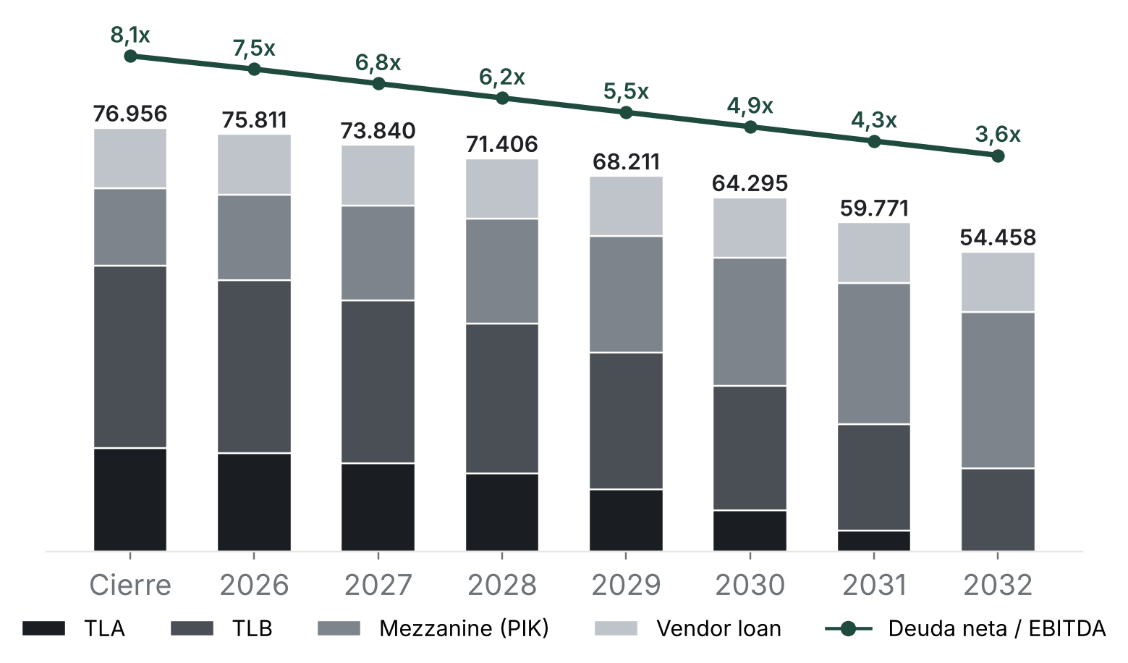
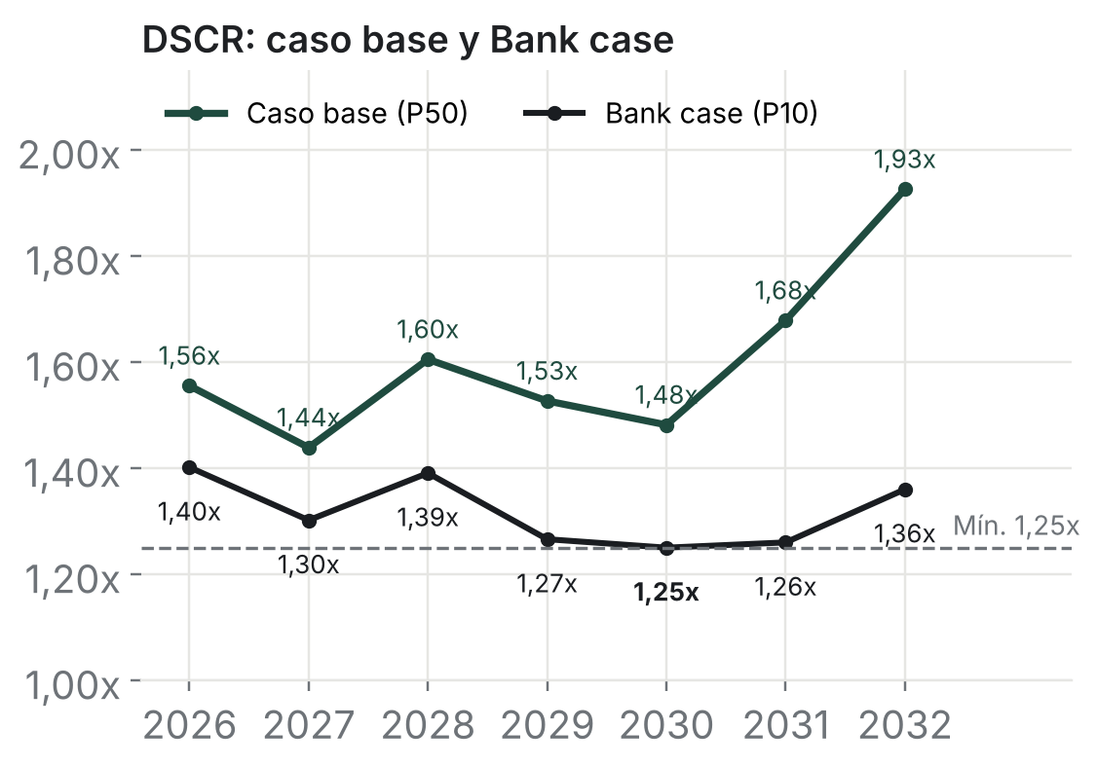
03 ESTRUCTURA DE LA DEUDA
La caja de Inditex paga la deuda: el apalancamiento baja de 8,1x a 3,6x y el covenant se cumple incluso en el Bank case
Deuda bruta por tramo al cierre de cada año (€m) y deuda neta / EBITDA. La mezzanine crece por el PIK de €14.150m a €28.463m.
DSCR = caja disponible / servicio de la deuda. Base frente a Bank case.
1,44x
DSCR mínimo · base
1,25x
DSCR mínimo · Bank case
8,1x → 3,6x
Deuda neta / EBITDA
€6.374m
Ahorro fiscal 2026–32
2027 · covenant 1,25x
2030 · cumple, sin holgura
Del cierre a 2032 (base)
Con el tope del 30% del EBITDA
Fuente: art. 16.1 Ley 27/2014 (LIS), límite de deducción de gastos financieros del 30% del EBITDA fiscal.
Project Galicia · Estrictamente confidencial · 14
Notes:
[JAVIER] ¿Puede Inditex pagar esta deuda? Sí. A la izquierda, la deuda año a año: el Term Loan A desaparece en 2032 y el sweep reduce el Term Loan B de 33.000 a 15.000 millones. La mezzanine crece por el PIK, pero se paga en la salida. La deuda neta pasa de 8,1 a 3,6 veces EBITDA. A la derecha, el DSCR: en el caso base nunca baja de 1,44 veces, y en el Bank case toca 1,25 en 2030, justo el covenant. Y aunque los intereses solo se deducen hasta el 30% del EBITDA, la deuda ahorra 6.374 millones de impuestos.

Slide 15
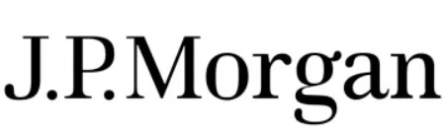




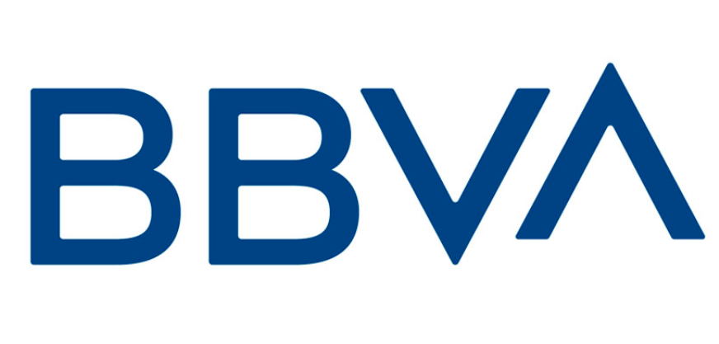
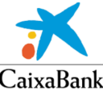



04 FINANCIADORES
Diez bancos aseguran €62.840m antes de la OPA y, tras colocarla, retienen €10.186m
GLOBAL COORDINATORS · 15% CADA UNO · €9.426M
Certain funds
BNP Paribas
Santander
La CNMV solo autoriza la OPA si el efectivo está garantizado por bancos, y la oferta no puede condicionarse a conseguir financiación.
también agente
MANDATED LEAD ARRANGERS · 6,67% CADA UNO · €4.189M
Por eso los aseguradores firman por el 100% de la deuda desde el primer día.
EXPOSICIÓN FINAL POR BANCO
SINDICACIÓN DEL TLA · 24 BANCOS · €9.680M
Global coordinator (×4)
€600m
Crédit Agricole
Natixis
UniCredit
Intesa Sanpaolo
€9.426m → €1.528m
ING
MUFG
SMBC
Mizuho
TRAS LA OPA RETIENEN
TLA 1.378 + RCF 150
€10.186m
€375m
Sabadell
Commerzbank
ABN AMRO
Rabobank
MLA (×6)
Lloyds
NatWest
ICBC
CIC
de €62.840m: el TLB se coloca y el puente se repaga con la caja de Inditex
€4.189m → €679m
€235m
Bankinter
Abanca
Helaba
SEB
TLA 612 + RCF 67
Mediobanca
Banque Postale
Bank of Ireland
Investec
Fuente: arts. 15.2 y 16.1 RD 1066/2007 (garantía bancaria del efectivo de la OPA). Cifras redondeadas.
Project Galicia · Estrictamente confidencial · 15
Notes:
[JAVIER] Cuarto bloque: quién financia. En España, la CNMV solo autoriza una OPA si el efectivo está garantizado por bancos, y la oferta no puede condicionarse a conseguir financiación: es lo que llamamos certain funds. Por eso diez bancos aseguran el 100% de la deuda, 62.840 millones. Arriba, cuatro global coordinators, JPMorgan, Goldman Sachs, BNP Paribas y Santander, con un 15% cada uno, 9.426 millones; Santander es además el agente, como banco de referencia de Inditex. Debajo, seis mandated lead arrangers con un 6,67%, 4.189 millones cada uno. Pero aseguran para colocar, no para quedarse la deuda. Tras la OPA, el TLB se vende a inversores institucionales, el puente se devuelve con la caja de Inditex y el TLA se sindica: 9.680 millones pasan a 24 bancos con tickets de 600, 375 y 235 millones. Así, cada global coordinator se queda con 1.528 millones y cada mandated lead arranger con 679: en total retienen 10.186 de los 62.840 asegurados.

Slide 16
04 FINANCIADORES
El TLB se vende a inversores institucionales; la mezzanine, a 9 fondos de crédito
TLB Y BONOS · €33.016M · DEUDA SENIOR
Mezzanine · €14.150m
TLB en euros · 12.000
TLB en dólares · 9.000
Bonos HY · 12.016
10,5% PIK · bullet a 7,5 años · en la MidCo
QUIÉN LO COMPRA: LOS TRES TIPOS ENTRAN EN EL PRÉSTAMO Y EN LOS BONOS
Club de 9 fondos de crédito privado: tramo caro y subordinado, se negocia directamente, sin sindicar.
CLOs
Direct lenders
Real money
Collateralized Loan Obligations
Fondos de deuda privada que prestan directamente y mantienen el préstamo hasta su vencimiento.
Gestoras, aseguradoras y fondos de pensiones que invierten a largo plazo, en préstamo y bonos.
Apollo
2.000
Compran préstamos apalancados y se financian con bonos por tramos.
Blackstone Credit
2.000
HPS
2.000
Barings · ICG · Alcentra · Carlyle · Ares · Crescent
Tikehau · Hayfin · Muzinich · Pemberton · Kartesia
BlackRock · Amundi · Schroders · Aviva · MEAG · CDPQ · CPP
Ares
1.750
Oaktree
1.500
Bonos high yield senior secured · €12.016m
Brookfield
1.500
Términos: 7–8 años, cupón fijo y mismo rango y garantías que el TLB.
Colocación: los 4 global coordinators como bookrunners; refinancian parte del TLB.
TPG Angelo Gordon
1.250
King Street
1.075
Ventaja: fija el tipo de interés y abre el mercado de bonos, más profundo.
Contrapartida: no se amortizan antes de tiempo; el sweep va a los préstamos.
Magnetar
1.075
Senior secured: deuda senior con garantías sobre las acciones y activos del grupo. € millones salvo indicación.
Project Galicia · Estrictamente confidencial · 16
Notes:
[JAVIER] El TLB no se queda en los bancos: se coloca en el mercado institucional. Unos 12.000 millones como préstamo en euros, 9.000 en dólares y 12.000 en bonos high yield. ¿Quién lo compra? Los CLOs, vehículos que compran préstamos apalancados y se financian emitiendo bonos por tramos de rating: son el comprador natural del TLB. Los direct lenders, fondos de deuda privada que mantienen el préstamo hasta el vencimiento. Y el real money, gestoras, aseguradoras y fondos de pensiones, que compran sobre todo los bonos. Los bonos son senior secured, con el mismo rango que el TLB, a siete u ocho años y con cupón fijo, y los colocan los cuatro global coordinators para refinanciar parte del TLB asegurado. La mezzanine la pone un club de nueve fondos de crédito privado, liderado por Apollo, Blackstone y HPS.

Slide 17
04 FINANCIADORES
Diez co-inversores aportan €54.989m: fondos soberanos y de pensiones que firman cheques que nadie más puede firmar
Fondos soberanos
6 inversores · €39.489m
Por qué co-invierten
Invierten las reservas de un Estado con horizonte de décadas; buscan activos de calidad, en euros y con caja estable.
1
Junto al fundador
GIC
Singapur
9.000
ADIA
Abu Dabi
9.000
Invierten al lado de Amancio Ortega.
QIA
Catar
7.000
PIF
Arabia Saudí
7.000
2
Tamaño del cheque
Mubadala
Abu Dabi
5.000
Tickets de €2.489m a €9.000m: solo ellos pueden firmarlos.
Temasek
Singapur
2.489
Fondos de pensiones
4 inversores · €15.500m
3
Retorno en euros
Necesitan rentabilidades reales a largo plazo para pagar pensiones; co-invierten para entrar directamente en activos grandes.
9,1% neto (1,84x) en un activo de calidad, por encima del hurdle del 8%.
CPP
Canadá
5.000
CDPQ
Canadá (Quebec)
4.000
OTPP
Canadá (Ontario)
4.000
Qué aceptan: el GP gestiona y cobra carry (hurdle 8%, catch-up 100%, 20%).
APG
Países Bajos
2.500
Co-inversores: 85% del cheque del consorcio (€64.693m). Reparto entre inversores: propuesta. € millones salvo indicación.
Project Galicia · Estrictamente confidencial · 17
Notes:
[JAVIER] ¿Quién pone el equity junto a nuestro cliente? Diez co-inversores con 54.989 millones, el 85% del cheque. Seis fondos soberanos, GIC, ADIA, QIA, PIF, Mubadala y Temasek, con 39.489 millones: invierten las reservas de un Estado a décadas vista y buscan activos de calidad en euros. Y cuatro fondos de pensiones, los canadienses CPP, CDPQ y OTPP y el holandés APG, con 15.500 millones, que necesitan rentabilidad a largo plazo. ¿Por qué entran? Porque invierten junto al fundador, que reinvierte casi 50.000 millones y gana lo mismo que ellos; porque solo ellos pueden firmar cheques de 2.500 a 9.000 millones; y porque obtienen un 9,1% neto, por encima del hurdle.

Slide 18
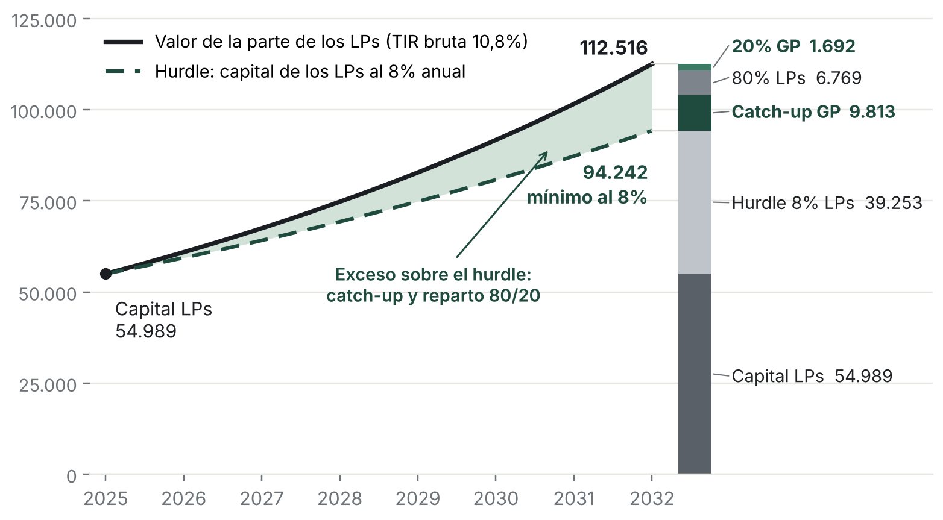
04 FINANCIADORES
Hurdle del 8%: el GP solo cobra carry sobre lo que los LPs ganan por encima
CAPITAL DE LOS LPS FRENTE AL MÍNIMO DEL 8% (€M)
18,2%
TIR del GP con carry
3,23x · €9.704m → €31.361m
Carry: €11.505m = catch-up €9.813m + 20% €1.692m
TIR DE CADA INVERSOR
Inversor
TIR
Múltiplo
Amancio Ortega
10,8%
2,05x
GP (nuestro cliente)
18,2%
3,23x
LPs (co-inversores)
9,1%
1,84x
€94.242m
Mínimo de los LPs en 2032 (8% anual)
€18.274m
Exceso sobre el hurdle
€11.505m
Carry del GP: catch-up + 20%
Por debajo del 8% no hay carry: en el Bear (7,1%) y el Bank case (4,4%) el GP gana lo mismo que todos.
Curvas a tasa constante; importes de 2032 del modelo. Hurdle 8% compuesto, catch-up 100%, carry 20%.
Project Galicia · Estrictamente confidencial · 18
Notes:
[JAVIER] Y la cifra que más importa a nuestro cliente. Este gráfico explica el hurdle. Los LPs ponen 54.989 millones y deben recibir al menos un 8% anual compuesto antes de que el GP cobre carry: es la línea discontinua, que llega a 94.242 millones en 2032. Con una rentabilidad del 10,8%, su parte vale 112.516 millones, la línea continua: 18.274 millones por encima del hurdle. Ese exceso se reparte como muestra la barra: primero el catch-up, 9.813 millones para el GP, y el resto 80% para los LPs y 20% para el GP. En total, 11.505 millones de carry. A la derecha, la TIR de cada inversor: Amancio gana un 10,8%, sin carry; los LPs, un 9,1% neto; y nuestro cliente, el GP, un 18,2%, 3,23 veces su inversión. Si la rentabilidad no llegara al 8%, como en el Bear o el Bank case, no habría carry.

Slide 19
CONCLUSIONES
Una estructura financiable para una operación sin precedentes
1
Un activo que genera caja
2
El 100% con Amancio Ortega dentro
Margen EBITDA del 23,7% al 25,5%, circulante negativo y €10.958m de caja neta: soporta 8,2x de deuda.
OPA a €63,73 (+15%, 19,9x EBITDA); Amancio reinvierte el 25% y mantiene el 43,4% de la TopCo.
3
Financiación asegurada y sostenible
4
Retorno para nuestro cliente
10 bancos aseguran €62.840m antes de la OPA; la deuda neta baja de 8,1x a 3,6x y el DSCR nunca cae de 1,25x.
El equity rinde un 10,8% (2,05x) y el GP un 18,2% (3,23x) gracias a €11.505m de carry.
Riesgo principal: el precio de entrada (19,9x). La rentabilidad depende de cumplir el crecimiento; en el Bank case el DSCR toca el covenant de 1,25x, sin holgura.
Project Galicia · Estrictamente confidencial · 19
Notes:
[JAVIER] Para cerrar, cuatro ideas. Uno: Inditex es un activo que genera caja, con márgenes crecientes, circulante negativo y sin deuda. Dos: compramos el 100% con una OPA a 63,73 euros y Amancio Ortega como socio. Tres: la financiación está asegurada desde el primer día y es sostenible: la deuda neta baja de 8,1 a 3,6 veces y el DSCR nunca cae por debajo de 1,25. Y cuatro: el equity rinde un 10,8% y nuestro cliente un 18,2% gracias al carry. El riesgo principal es el precio de entrada: la rentabilidad depende de cumplir el crecimiento, y en el Bank case el covenant se cumple sin holgura. Muchas gracias; quedamos a su disposición.

